Slide 1

MÓDULO 2 · DINÂMICA E LEIS DE NEWTON · AULA 21
Força Normal
O apoio das superfícies
Força Normal (O apoio das superfícies)

Slide 2
Para começar
Por que um livro não afunda na mesa, mesmo com o peso puxando para baixo?
POSSOR · Dinâmica e Leis de Newton · Aula 21
2

Slide 3
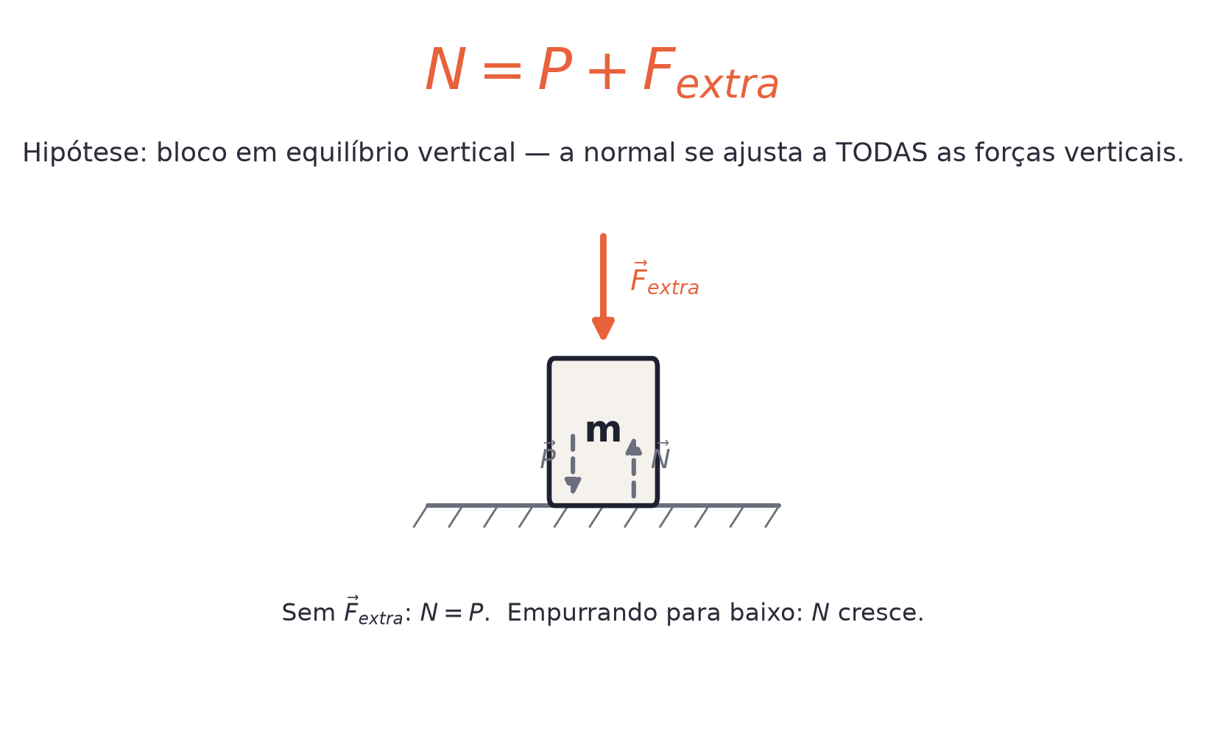
O conceito central
A normal é a força de apoio de uma superfície, perpendicular a ela, e se AJUSTA conforme necessário.
POSSOR · Dinâmica e Leis de Newton · Aula 21
3

Slide 4
Como funciona
Sem outras forças verticais: N = P. Com uma força extra, N muda.
• N sempre impede o corpo de atravessar a superfície
• N se ajusta a todas as forças verticais presentes
POSSOR · Dinâmica e Leis de Newton · Aula 21
4

Slide 5

Cuidado com essa armadilha
A normal não tem valor fixo — ela muda se outras forças verticais também agirem no corpo.
POSSOR · Dinâmica e Leis de Newton · Aula 21
5

Slide 6
Exemplo resolvido
Uma caixa de 5 kg sobre uma mesa (g=9,8 m/s²).
N = P = 5 × 9,8
N = 49 N
POSSOR · Dinâmica e Leis de Newton · Aula 21
6

Slide 7
Roteiro de hoje
1
Pergunta inicial
2
Como a normal se ajusta
3
Exemplo
4
Exercícios
POSSOR · Dinâmica e Leis de Newton · Aula 21
7

Slide 8

Hora dos Exercícios — Fixação
QUESTÃO 1
Uma caixa de massa 5 kg está parada sobre uma mesa horizontal, sem nenhuma outra força vertical atuando. Calcule a força normal exercida pela mesa sobre a caixa (g=9,8 m/s²).
💡 Dica
Some todas as forças verticais antes de calcular N.
POSSOR · Dinâmica e Leis de Newton · Aula 21
8

Slide 9

Gabarito e Encerramento
Resposta
Como a caixa está em equilíbrio vertical, N = P = m·g = 5 × 9,8 = 49 N.
Resumo da Aula
N = P + forças extras verticais.
• A normal nunca é um valor fixo — depende da situação.
Próxima aula: Força de Atrito Estático — o limiar do movimento.
POSSOR · Dinâmica e Leis de Newton · Aula 21
9

